Slide 1
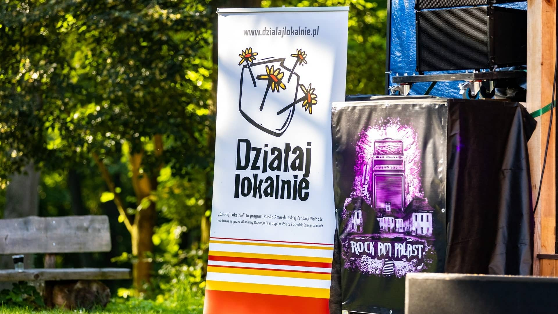
Spotkanie informacyjne dla wnioskodawców programu „Działaj Lokalnie”
Konkurs „Działaj Lokalnie 2024”
On-line 10.04.2024r.
Lwówek

Slide 2
„Działaj Lokalnie” to program
Polsko-Amerykańskiej Fundacji Wolności
realizowany przez Akademię Rozwoju Filantropii w Polsce
i sieć Ośrodków Działaj Lokalnie

Slide 3
Dla kogo program
Cel Programu
W programie „Działaj Lokalnie” wspierane są projekty, które inicjują współpracę mieszkańców na rzecz dobra wspólnego i które służą pobudzaniu aktywności społecznej, poprawie jakości życia. W rezultacie podejmowane działania mają przyczyniać się do budowania lokalnego kapitału społecznego.
Program jest prowadzony z myślą o organizacjach pozarządowych oraz grupach nieformalnych, które podejmują wspólny wysiłek, aby w ich społecznościach żyło się lepiej.

Slide 4
Co wspieramy
Program „Działaj Lokalnie” wspiera
aktywność obywatelską, w tym m.in.: wolontariat, filantropię, przywództwo i partnerstwo.

Slide 5
Co promujemy
Wartości i postawy
Zaangażowanie społeczne i odpowiedzialność
Podejmowane w Programie przedsięwzięcia służą wyzwalaniu społecznej energii. Ośrodki Działaj Lokalnie komunikują się ze swoją społecznością, angażują mieszkańców wsi i małych miast we wspólne działania. Wsparcie otrzymują projekty będące odpowiedzią na konkretne potrzeby.
Gotowość do podejmowania wyzwań i otwartość na współpracę
Ośrodki Działaj Lokalnie i realizatorzy projektów lokalnych poszukują niestandardowych metod działania, eksplorują nowe obszary zaangażowania społecznego oraz promują innowacyjne rozwiązania wśród swoich partnerów i odbiorców projektów.
Dzielenie się zasobami i budowanie partnerstw
Działając na rzecz dobra wspólnego, Ośrodki Działaj Lokalnie, realizatorzy projektów, mieszkańcy jak i wolontariusze pozyskują i angażują partnerów i zasoby (finansowe i rzeczowe). Wszyscy dbają o jak najlepsze wykorzystanie powierzonych środków, transparentność procedur, rzetelny monitoring i rozliczenie prowadzonych działań. Budowany jest kapitał społeczny oparty na zaufaniu partnerów i obywateli.
„Działaj Lokalnie” jest programem, który promuje takie wartości i postawy jak:

Slide 6
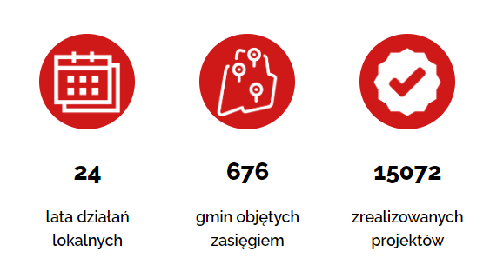
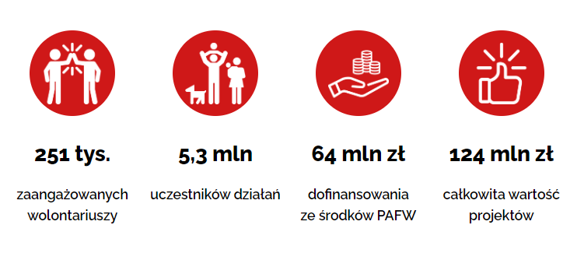
Działaj Lokalnie to:

Slide 7
Rola ODL

Slide 8
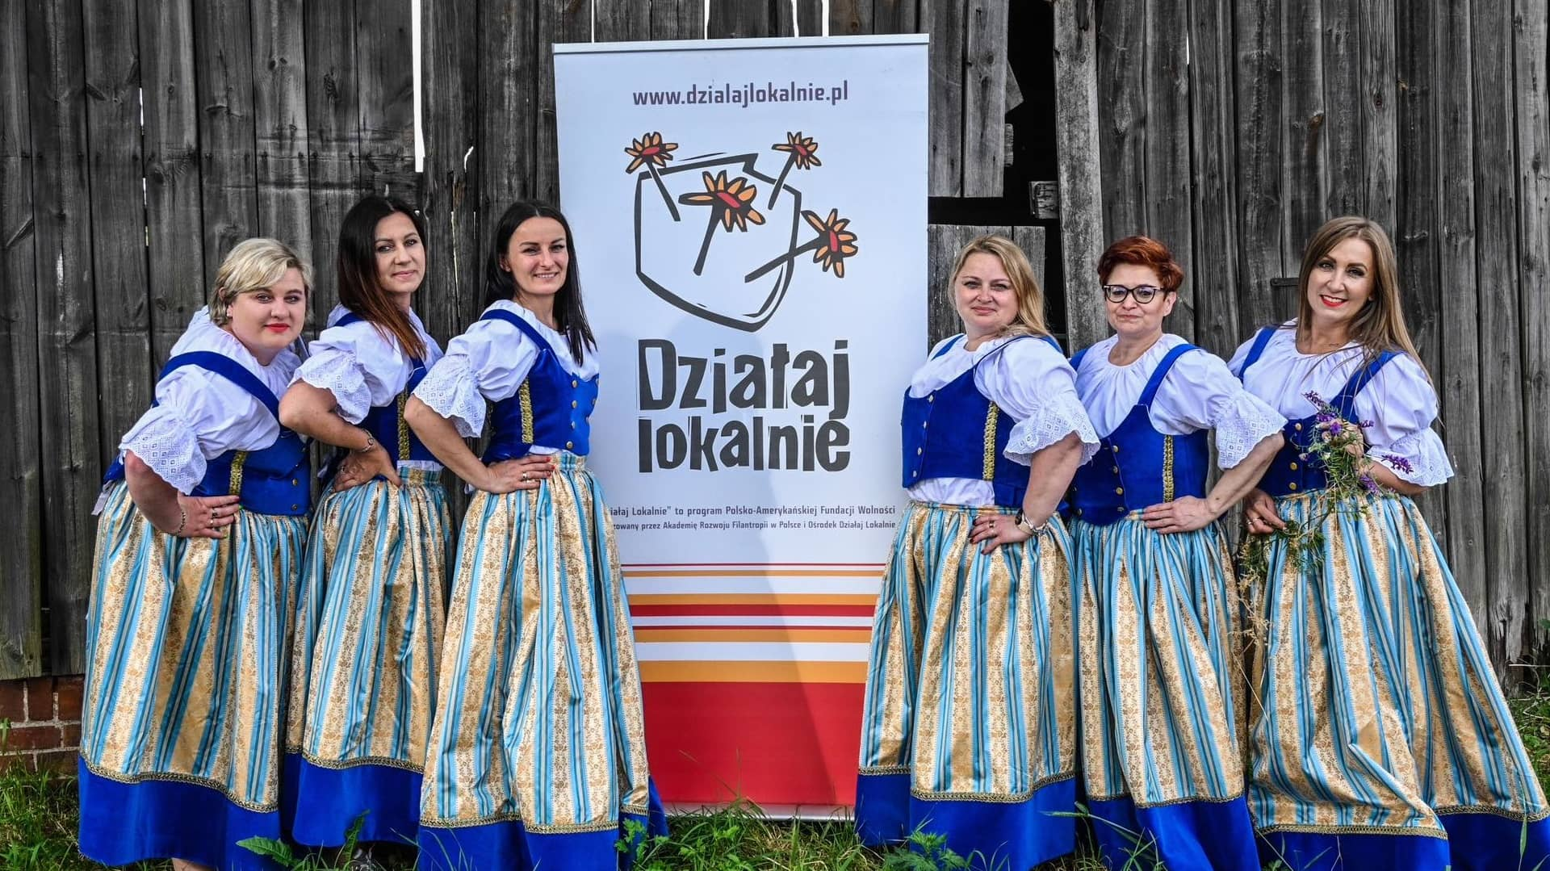
Zasady udziału w Programie

Slide 9
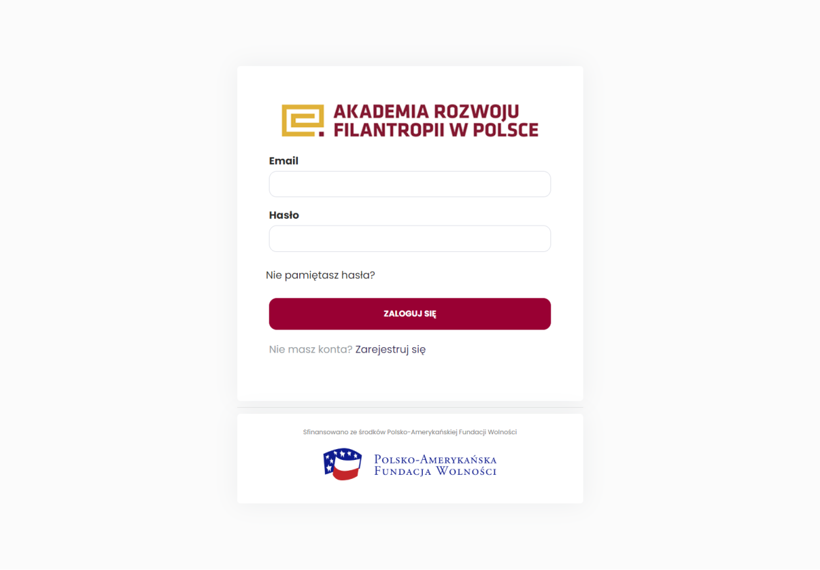
Generator Społeczny
W 2023 roku uruchomiony został Generator Społeczny:
https://generatorspoleczny.pl
Jest to nowe narzędzie, w którym są:
składane wnioski
podpisywane umowy (wkrótce)
rozliczane projekty
Każdy wnioskodawca musi założyć konto!

Slide 10
W ramach konkursu wsparte mogą być projekty, które:
zakładają współdziałanie mieszkańców, dzięki któremu możliwe jest osiąganie celów o charakterze dobra wspólnego, wynikają z konkretnych potrzeb danej społeczności,
mają jasno określony cel, dobrze zaplanowane działania, mierzalne rezultaty i rozsądne koszty realizacji,
przewidują takie działania, które będą kierowane do określonej grupy odbiorców, a jednocześnie będą służyć całej społeczności,
będą realizowane wspólnymi siłami mieszkańców i instytucji życia lokalnego – samorządów, przedsiębiorców i organizacji społecznych,
będą umiejętnie i w sposób przemyślany angażowały zasoby lokalne – naturalne, społeczne, ludzkie i finansowe.

Slide 11
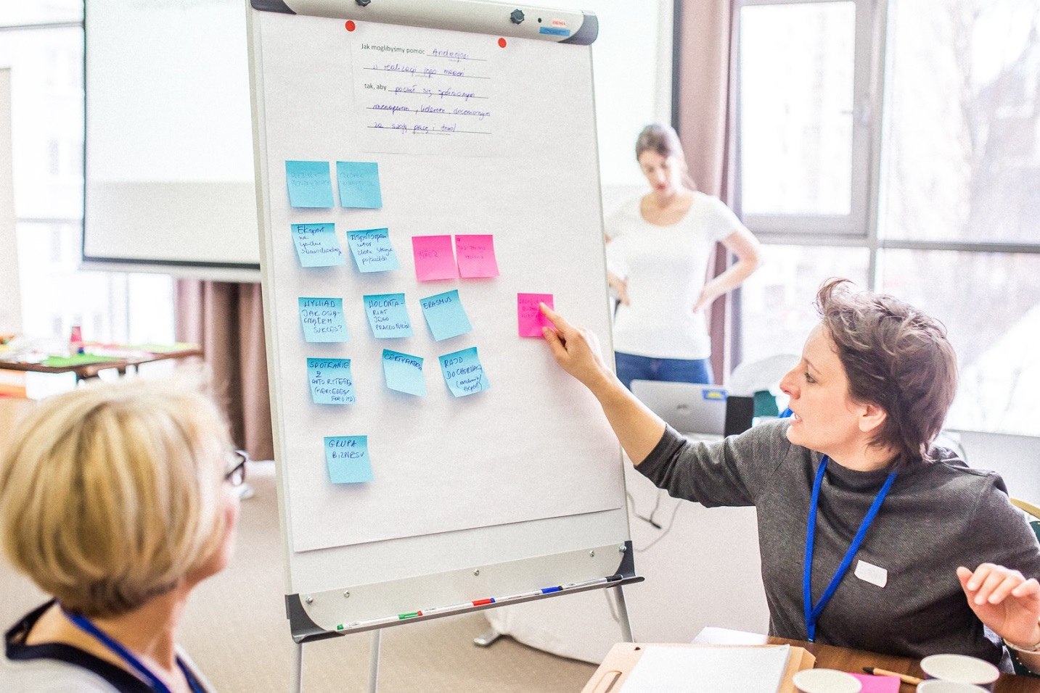
Na co składamy wnioski
W Programie wysoko oceniane będą projekty, które proponują nowe działania lub nową ofertę dla mieszkańców, albo włączają nowe środowiska w prowadzone wcześniej działania.
Od wnioskodawców oczekujemy nowych pomysłów, nowych ofert, które mogą być adaptacją działań podejmowanych przez inne środowiska lub zupełnie nową propozycją.
Składane do konkursu projekty mogą być rozwinięciem wcześniej podjętych działań.
W Konkursie nie będą finansowane działania akcyjne i jednorazowe wydarzenia (trwające krócej niż 2/3miesiące).

Slide 12
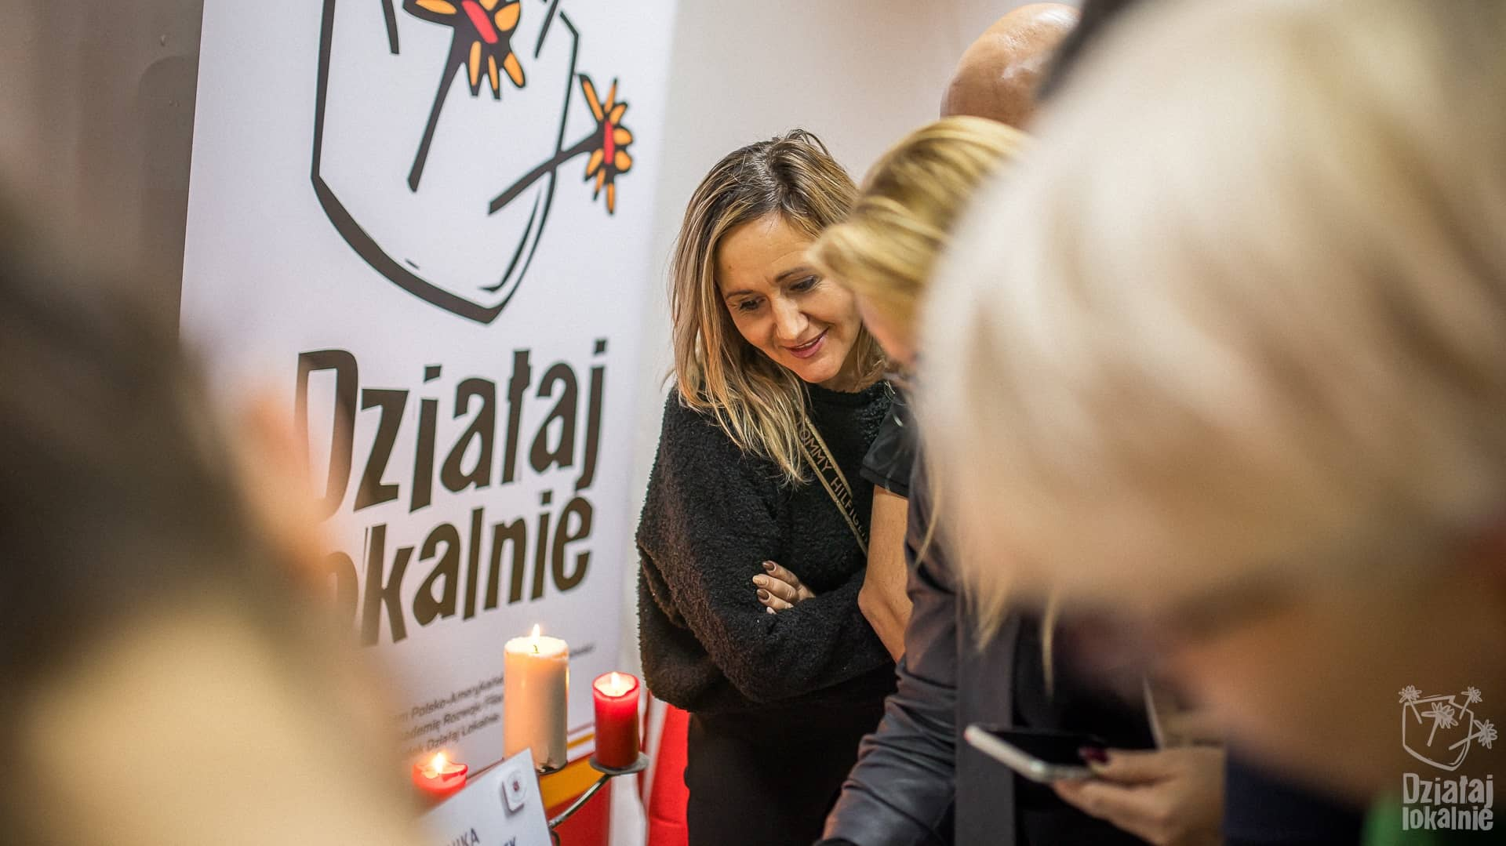
„Działaj lokalnie i solidarnie z Ukrainą”-
W roku 2024, w ramach Konkursu prowadzonych przez ODL promujemy:
„Działaj ekologicznie”
„Działaj lokalnie i solidarnie z Ukrainą”- projekty interwencyjne wspierające uchodźców z Ukrainy.
„Działaj ekologicznie” -projekt przyczynia się do wzrostu świadomości ekologicznej w społecznościach lokalnych, powstawania nowych inicjatyw i przyłączania nowych partnerów
„Młodzież działa lokalnie” -dorosła młodzież (w wieku 18-26 lat) będzie mogła przyjąć globalną perspektywę, działając jednocześnie w lokalnych kontekstach- seria warsztatów i webinariów przygotowujących do projektowania i realizacji własnych projektów społecznych.
„Jubileusze wolnej Polski” - podkreślenia znaczenia dla lokalnych społeczności rocznic i jubileuszy obchodzonych w 2024 roku, tj.: 20 rocznica przystąpienia Polski do Unii Europejskiej, 25 rocznica przystąpienia Polski do NATO oraz 35 rocznica wolnych wyborów parlamentarnych z 1989 roku.
„Młodzież działa lokalnie”
Jubileusze wolnej Polski”

Slide 13
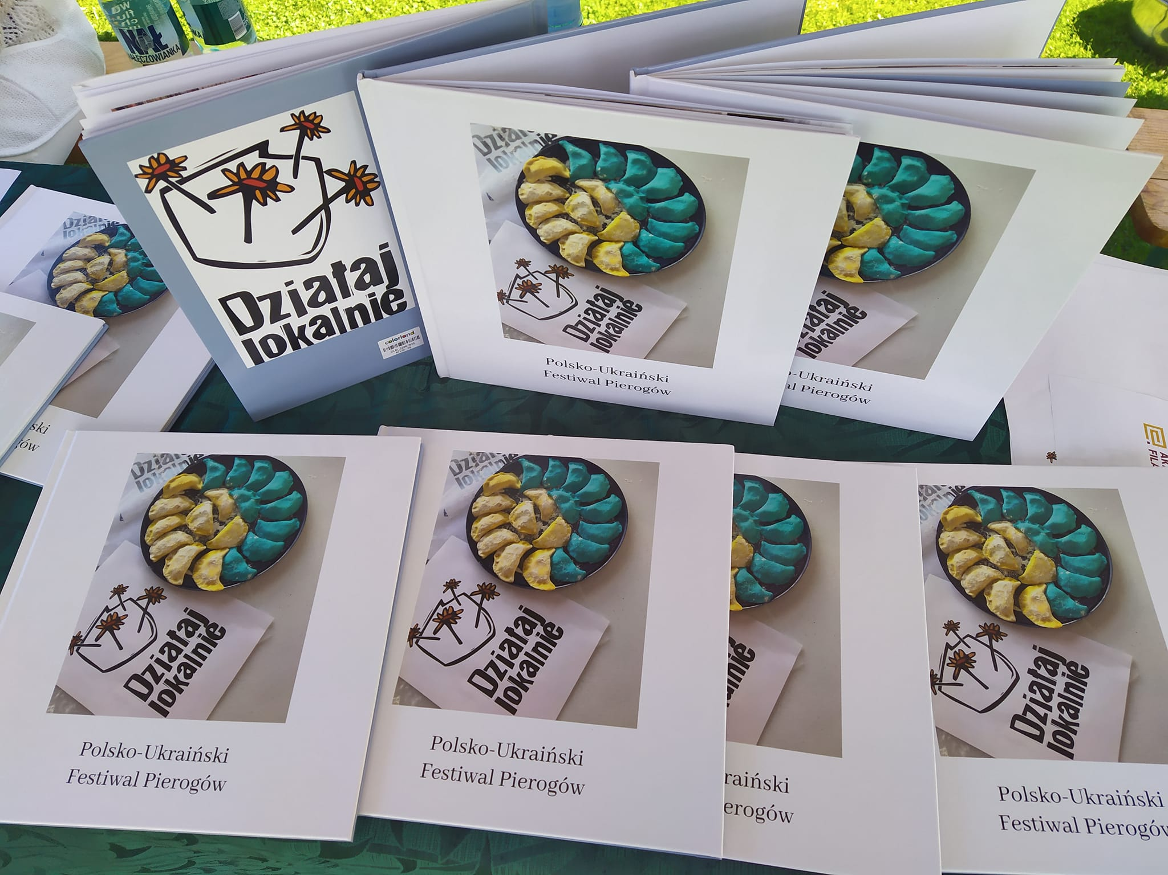
„Działaj lokalnie i solidarnie z Ukrainą” - szczegóły
Program „Działaj Lokalnie” otwieramy się na projekty interwencyjne wspierające uchodźców z Ukrainy. Będziemy wspierać zapewnienie im bezpieczeństwa, wsparcie humanitarne, pomoc w integracji w Polsce, działania edukacyjne i opiekuńcze dla dzieci. Środki będzie można przeznaczyć na takie działania jak:
wspieranie lokalnych społeczności przyjmujących uchodźców,
działania integrujące i adaptacyjne dla osób przybywających z Ukrainy, takie jak: pomoc prawna, edukacyjna, psychologiczna,
pomoc w organizacji pobytu w Polsce, np. koordynację pomocy humanitarnej,
punkty kontaktowe, koordynacyjne, informacyjne,
zakup wyposażenia na czas pobytu w Polsce typu: odzież, środki czystości, wyposażenie mieszkania,
organizacja zbiórek (finansowych i rzeczowych).

Slide 14
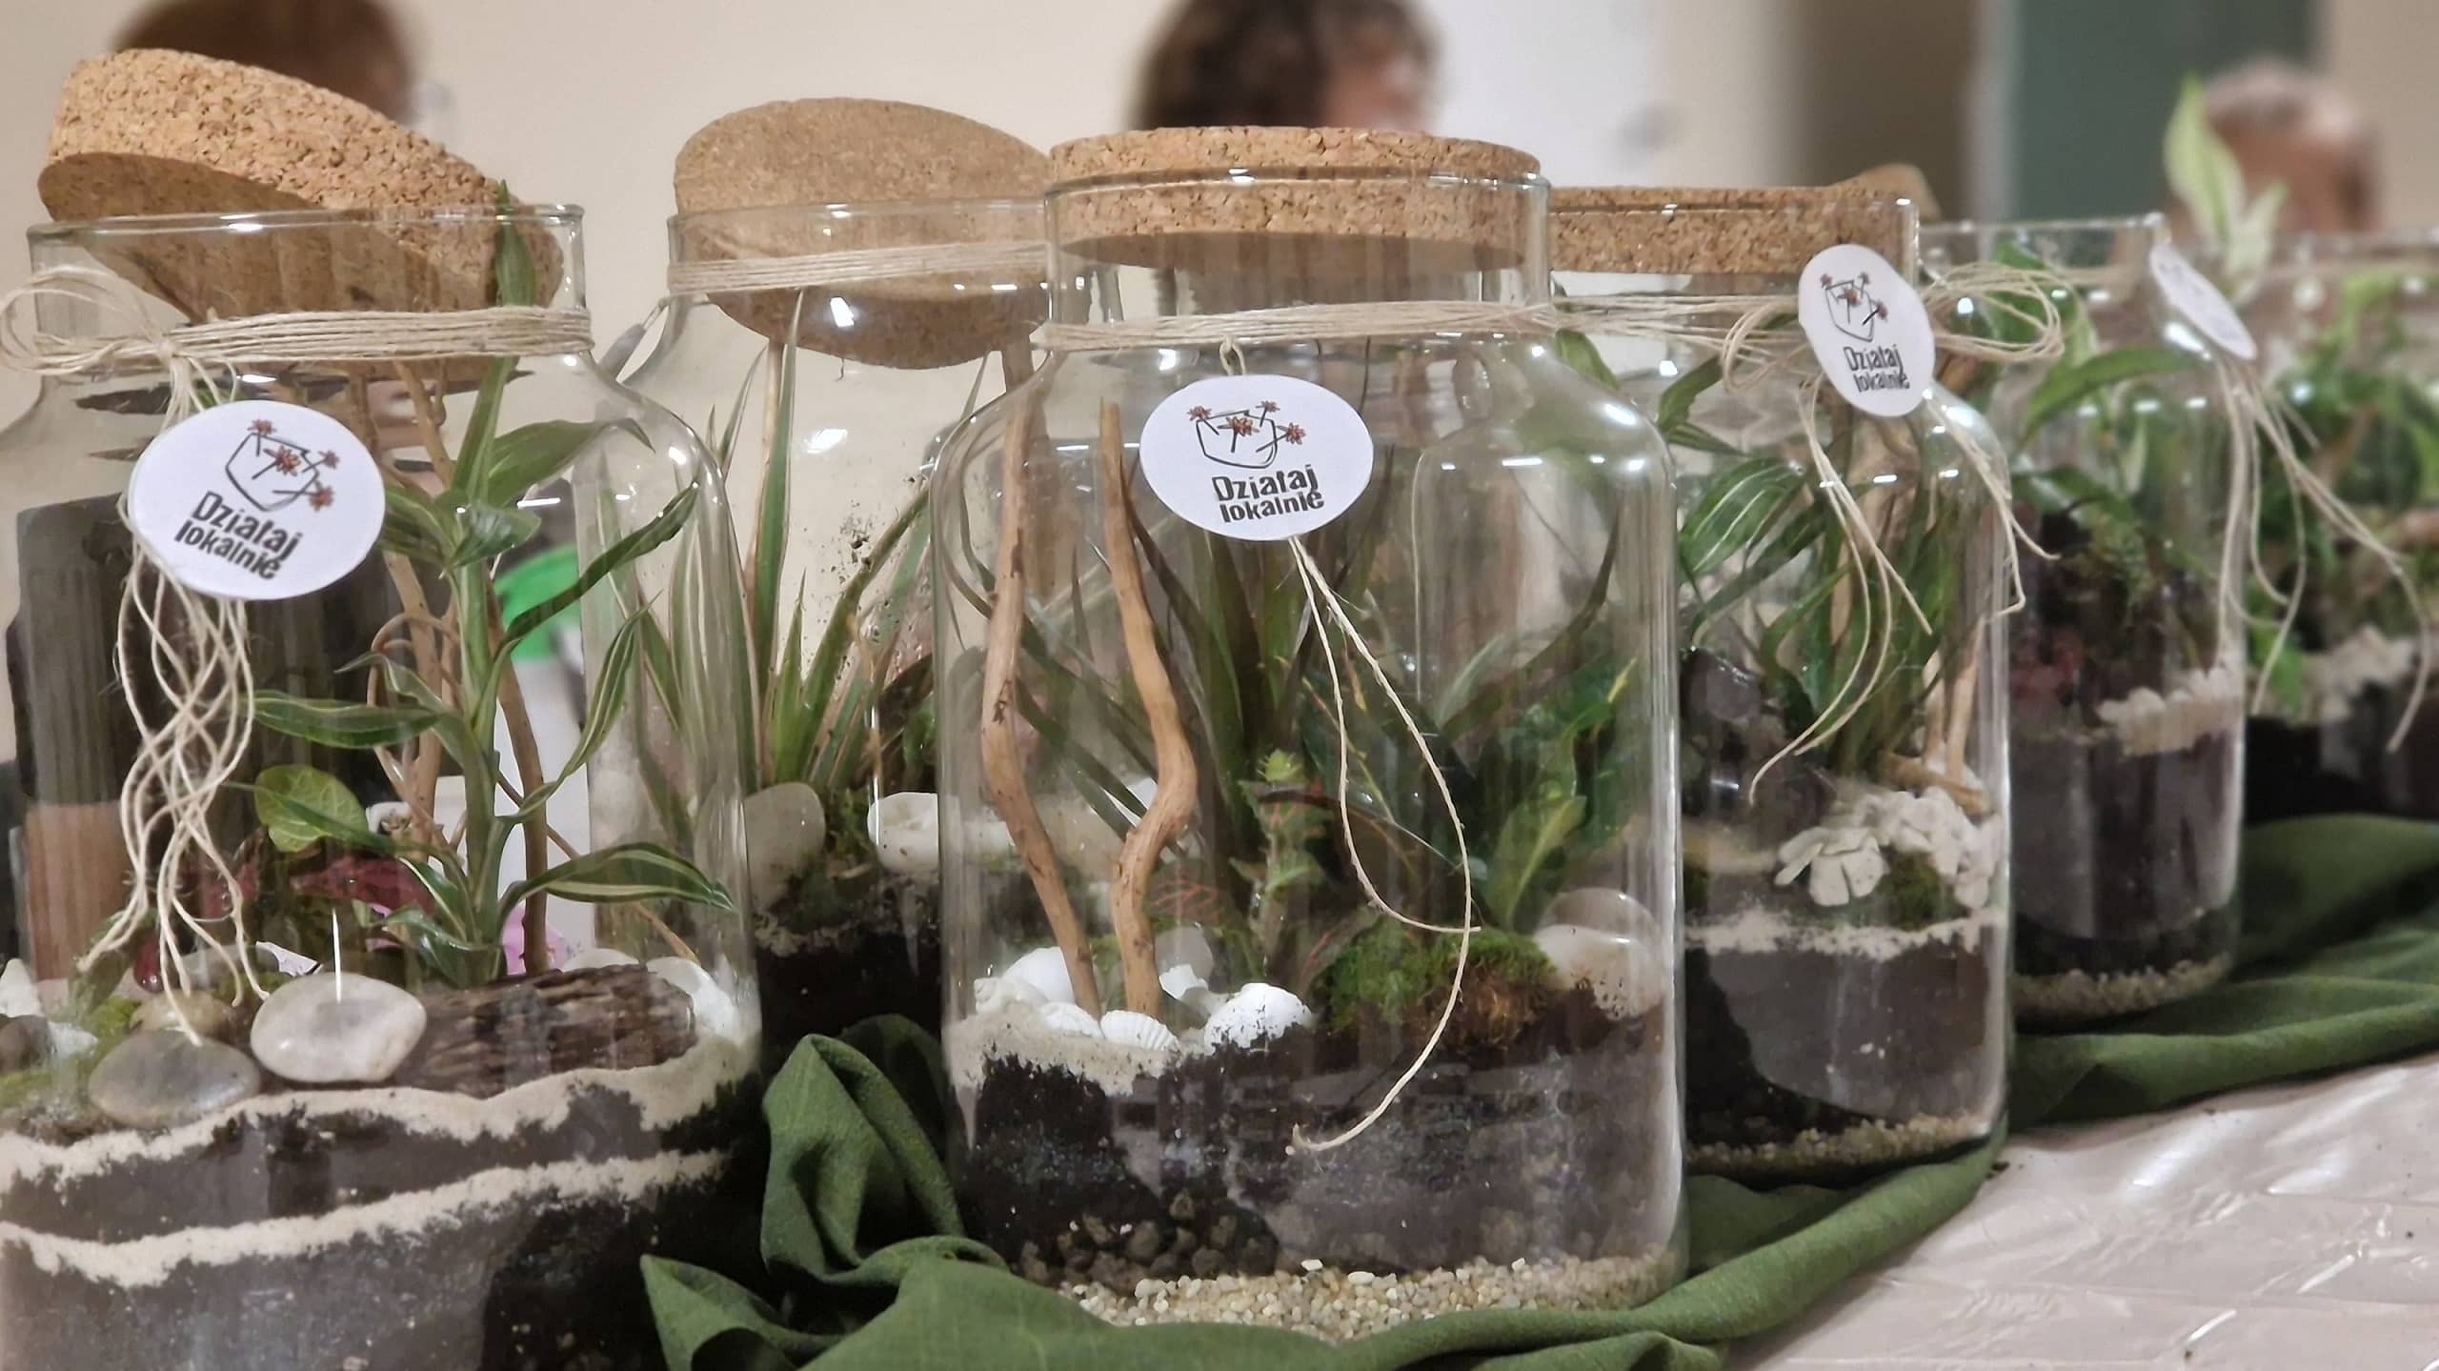
„Działaj lokalnie i ekologicznie” – szczegóły
Ścieżka tematyczna „Działaj lokalnie i ekologicznie”:
przyczynia się do wzrostu świadomości ekologicznej w społecznościach lokalnych, powstawania nowych inicjatyw i przyłączania nowych partnerów
wspiera inicjatywy, które zmierzają do przeciwdziałania zjawiskom zmiany klimatu i utraty różnorodności biologicznej, mobilizując społeczności lokalne i wykorzystując ich potencjał
promuje aktywizm społeczny na rzecz ochrony środowiska poprzez edukację
Podstawą merytoryczną projektów stanowią materiały opracowane przez Fundację WWF Polska, w tym nagranie webinarium: https://www.youtube.com/watch?v=K2vbJ7vOFoE
oraz materiały edukacyjne udostępnione na stronie www.wwf.pl/edukacja-wwf

Slide 15
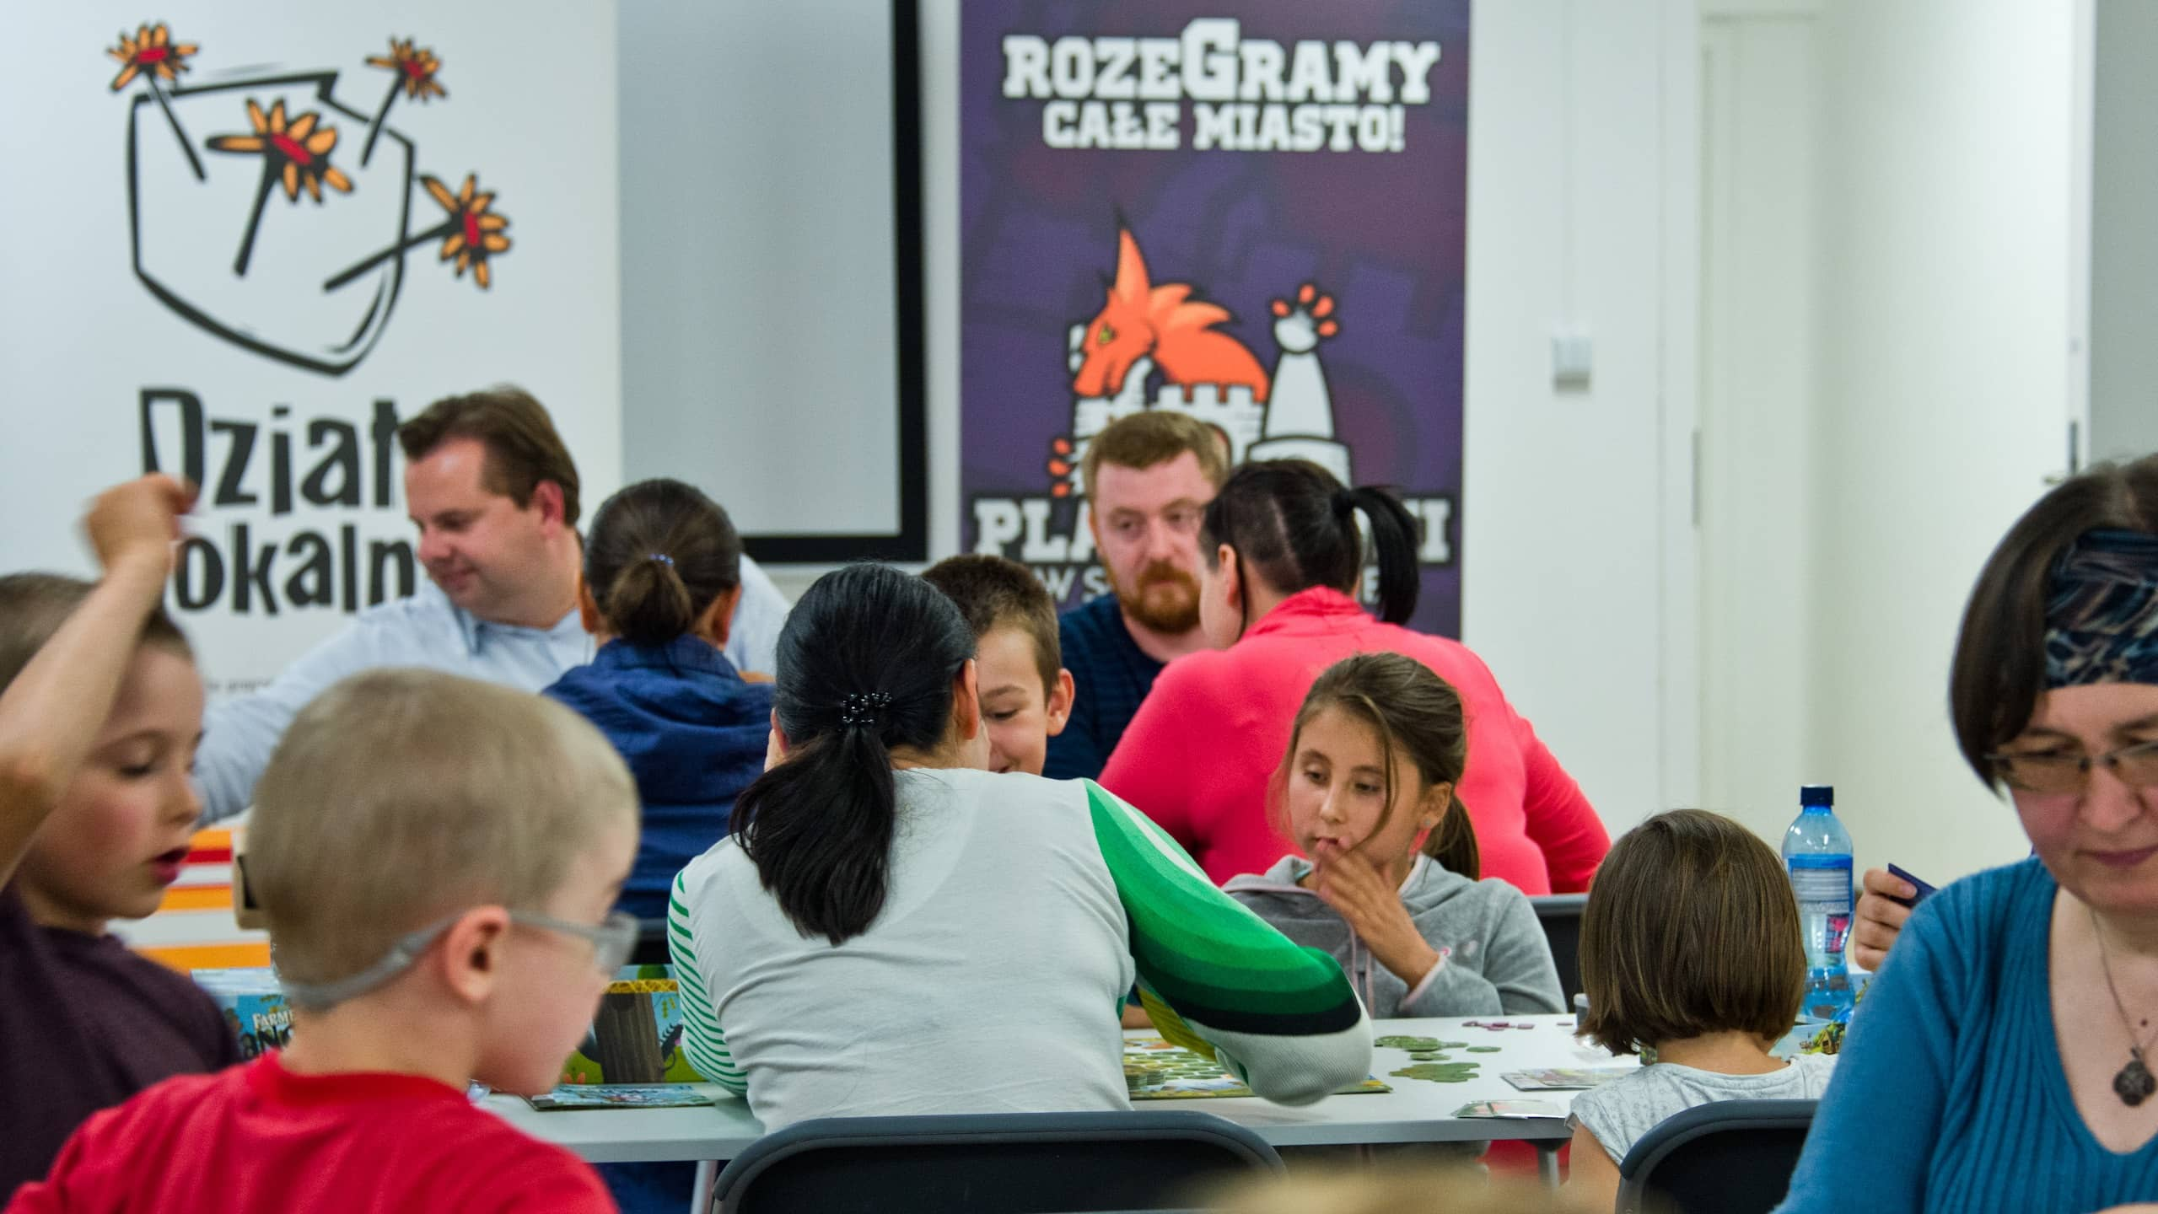
„Młodzież działa lokalnie” - szczegóły
Ścieżka, w której dorosła młodzież (w wieku 18-26 lat) będzie mogła przyjąć globalną perspektywę, działając jednocześnie w lokalnych kontekstach.
To młodzież w oparciu o własne spostrzeżenia i perspektywy może decydować o zakresie tematycznym swoich przedsięwzięć, działaniach, odbiorcach, budżecie. W organizację Projektu może być zaangażowana młodzież od 13 roku życia.

Slide 17
„Jubileusze wolnej Polski”
Ścieżka tematyczna, w której podkreśla się znaczenie jubileuszy obchodzonych w 2024 roku przez Polskę:
1 maja – 20. rocznica przystąpienia Polski do UE
20 lat zmian lokalnych (podsumowanie jak zmienił się lokalny świat dzięki przystąpieniu do UE) - wystawy, publikacje, filmy, akcje zmierzające do „ocieplenia wizerunku” UE w opinii publicznej - debaty, konferencje, konkursy dla młodzieży
4 czerwca – 35. rocznica wyborów z 4 czerwca 1989 r.
’89 lokalnie - zbieranie wspomnień jak wyglądało życie i nastroje na lokalnym terenie - wystawy plenerowe, warsztaty, konferencje, koncerty patriotyczne, spektakle teatralne, potańcówki, konkursy dla młodzieży, gry terenowe
12 marca - 25. rocznica przystąpienia Polski do NATO
Globalne NATO, lokalne bezpieczeństwo - konferencje, szkolenia, debaty, przedstawienia i konkursy dla dzieci

Slide 18
„Jubileusze wolnej Polski”
Propozycje haseł, wątków tematycznych do wykorzystania w realizacji projektów:
„Lokalne Działania, Wielkie Wydarzenia: Od Wolnych Wyborów do UE i NATO” - ukazuje, jak lokalne inicjatywy odzwierciedlają ważne momenty historyczne Polski.
„Twoja Lokalna Inicjatywa, Nasza Wspólna Historia: Polska w NATO i UE” - podkreśla, że każdy lokalny projekt przyczynia się do wspólnego kształtowania historii Polski na europejskim tle.
„Działaj Lokalnie, Pamiętaj Globalnie: Polska w UE” - łączy lokalne działania z globalnym znaczeniem członkostwa Polski w Unii Europejskiej.
„Lokalne Korzenie, Europejskie Marzenia: Razem Budujemy Przyszłość” - podkreśla znaczenie lokalnych inicjatyw w kontekście europejskiego rozwoju Polski.
„Od Lokalnej Solidarności do Globalnego Bezpieczeństwa: Polska w NATO” - akcentuje, jak lokalne działania wpływają na ogólnokrajowe i międzynarodowe bezpieczeństwo.
„1989-2024: Twoja Inicjatywa, Nasza Wolność” - zachęca do lokalnego zaangażowania, podkreślając jego wpływ na kształtowanie wolności kraju.
„Twoje Działania, Nasza Historia: Polska Droga do UE i NATO” - podkreśla wpływ działań lokalnych na historię Polski w kontekście UE i NATO.
„Twórz Lokalnie, Myśl Europejsko: Polska w Sercu Unii’ - zachęca do angażowania się w lokalne projekty, mając na uwadze europejskie wartości.

Slide 21
Kto może ubiegać się o dotację?
organizacje pozarządowe
posiadające osobowość prawną (np. fundacje, stowarzyszenia, uczniowskie kluby sportowe, organizacje społeczno-zawodowe rolników, koła gospodyń wiejskich wpisane do Krajowego Rejestru Kół Gospodyń Wiejskich prowadzonego przez Agencję Restrukturyzacji i Modernizacji Rolnictwa), z wyłączeniem: Lokalnych Grup Działania, Lokalnych Grup Rybackich, Lokalnych Organizacji Turystycznych, związków stowarzyszeń, fundacji skarbu państwa i ich oddziałów, fundacji utworzonych przez partie polityczne i stowarzyszeń związanych z partiami politycznymi, stowarzyszeń i fundacji założonych przez samorządy lokalne
grupy nieformalne
(w tym stowarzyszenia zwykłe, oddziały terenowe organizacji nieposiadające osobowości prawnej), w których imieniu wniosek złoży organizacja pozarządowa (jak wyżej)

Slide 22
Kto może ubiegać się o dotację?
W konkursie mogą wziąć udział te organizacje i instytucje oraz grupy, które spełniają łącznie poniższe warunki:
mają siedzibę w gminach: Kuślin, Lwówek, Opalenica, Duszniki, Miedzichowo, Pniewy, Nowy Tomyśl.
oraz planują prowadzić działania na terenie przynajmniej jednej z wymienionych gmin.
W konkursie nie mogą wziąć udziału:
organizacje/instytucje niewymienione na poprzednich slajdach lub te będące w likwidacji.

Slide 24
Zasady
Ważne informacje:
Kwota dotacji: maksymalnie 6.000 zł
Harmonogram: minimum 3, maksymalnie 6 miesięcznego projektu jest przewidziany na okres między 1 maja a 30 listopada 2024r. Pula na dotacje: 55 000,00 zł
Termin złożenia wniosku: 02.05.2024 r, przez generator dostępny na stronie https://generatorspoleczny.pl
Czas realizacji projektów: 1 maja 2024 – 30 listopada 2024
Konsultacje udzielane będą w: siedzibie ODL w Lwówku Rynek 33/1 lub pod nr 614424160
Formularz wniosku i regulamin konkursu można obejrzeć na stronie: www.kold.pl w zakładce „Działaj Lokalnie”

Slide 25
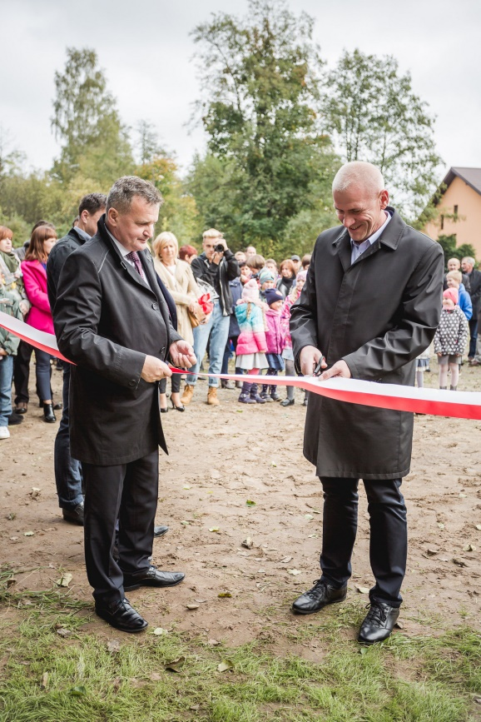
Pamiętaj
Wymagany wkład własny
Minimum 25% wartości wnioskowanej dotacji, przy czym:
min. 5% w postaci finansowej
pozostała część w postaci wkładu usługowego, rzeczowego lub pracy wolontariuszy.
Wkład można pozyskać i zaangażować w trakcie realizacji projektu, we wniosku należy wskazać wysokość wkładu i planowane źródła finansowania.

Slide 26
Formularz wniosku
W 2024 roku wnioski składane są wyłącznie w Generatorze Społecznym pod adresem https://generatorspoleczny.pl

Slide 27
Kryteria formalne:
Wniosek został złożony w terminie, tj. do 2 maja 2024 r.
Wniosek jest złożony online w generatorze https://generatorspoleczny.pl/ w ramach Konkursu „Działaj Lokalnie 2024” i jest kompletny (tj. zawiera odpowiedzi na wszystkie pytania).
Wniosek jest złożony przez organizację, instytucję lub grupę uprawnioną do udziału w konkursie, zgodnie z wytycznymi przedstawionymi w § 5 Regulaminu naboru.
Projekt jest adresowany do społeczności do około 20.000 mieszkańców która mieści się w zasięgu działania ODL, a siedziba wnioskodawcy (organizacji, oddziału) znajduje się na obszarze objętym konkursem przez ODL.
harmonogram 3-6 miesięcznego projektu jest przewidziany na okres między 1 maja a 30 listopada 2024r.
Złożone wnioski będą oceniane pod względem formalnym

Slide 28
Kryteria formalne cd.:
Przedstawiony we wniosku budżet jest prawidłowo wypełniony (nie zawiera błędów rachunkowych).
Kwota ma zaplanowany wkład własny w wysokości minimum 25% wartości wnioskowanej dotacji, z czego min. 5% w postaci finansowej (wymaganie pozyskania wkładu finansowego nie dotyczy Inicjatywy Działaj Lokalnie), pozostała część w postaci wkładu usługowego, rzeczowego lub pracy wolontariuszy.
Środków pozyskanych w ramach innych programów PAFW (których pełna lista znajduje się na www.pafw.pl) nie można wykazywać jako wymaganego wkładu własnego do programu „Działaj Lokalnie”.
Złożone wnioski będą oceniane pod względem formalnym

Slide 29
Ocenia Komisja
Wnioski spełniające wszystkie kryteria formalne zostaną przekazane Komisji, która dokona oceny aplikacji
w oparciu o kryteria merytoryczne.

Slide 30
Wniosek
Warto zwrócić uwagę, że wypełnianie wniosku należy traktować jako instruktaż, który „prowadzi piszącego za rękę”. Pokazuje m.in.:
jak zaplanować projekt?
co można robić w ramach projektu?
do kogo zwrócić się o pomoc?
gdzie i jak promować projekt?
Wypełnianie wniosku w programie „Działaj Lokalnie”

Slide 31
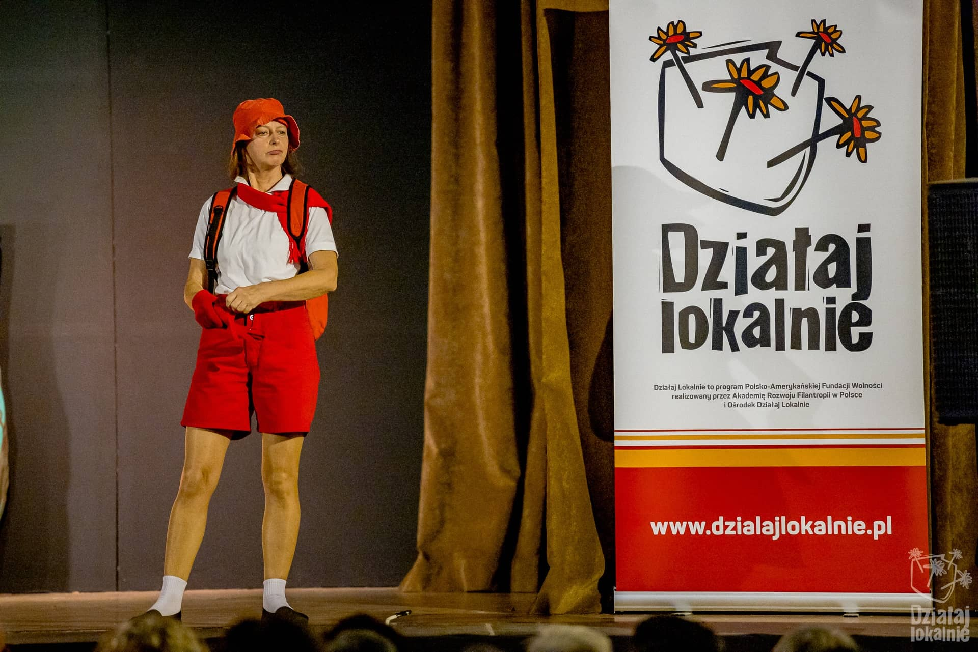
Wypełnianie wniosku
Prosimy traktować wypełnianie wniosku, jako swoistą edukację w zakresie działalności na rzecz lokalnej społeczności.
By działać lepiej i skuteczniej.
Wnioski w programie „Działaj Lokalnie”

Slide 32
Kryteria
Kryteria merytoryczne:
Komisja wybierze te projekty, które w najwyższym stopniu spełnią następujące kryteria:
odpowiadają na jasno zdefiniowaną potrzebę, ważną dla społeczności, której zaspokojenie służy dobru wspólnemu;
zakładają działania adekwatne do opisanej potrzeby, właściwy do założeń projektu harmonogram działań oraz wymierne rezultaty;
szeroko angażują mieszkańców do zaspokojenia tej potrzeby, a przez to do aktywności na rzecz dobra wspólnego, opierają się na współpracy z partnerami instytucjonalnymi i wolontariuszami;
zakładają atrakcyjne dla odbiorców działania i różnorodny sposób komunikowania o planowanych działaniach;
proponują nowe działania/nową ofertę dla mieszkańców, albo włączają nowe środowiska wprowadzone wcześniej działania;

Slide 33
Kryteria
Kryteria merytoryczne:
jasno i w sposób wymierny przedstawiają planowane korzyści, jakie w efekcie realizacji projektu odniosą jego bezpośredni uczestnicy oraz lokalna społeczność, a także sami realizatorzy;
planują kontynuowanie wybranych działań projektu i podtrzymanie aktywności środowisk lub grup społecznych po zakończeniu realizacji projektu;
gwarantują zaangażowanie wymaganego wkładu własnego;
mają budżet adekwatny do zaplanowanych działań.

Slide 34
ZŁOŻENIE WNIOSKU
Po zakończeniu w generatorze wniosku, drukujemy i wniosek należy podpisać przez osoby uprawnione (zgodnie z rejestracją)
i niezwłocznie złożyć w biurze LGD KOLD –
Lwówek, Rynek 33/1

Slide 35
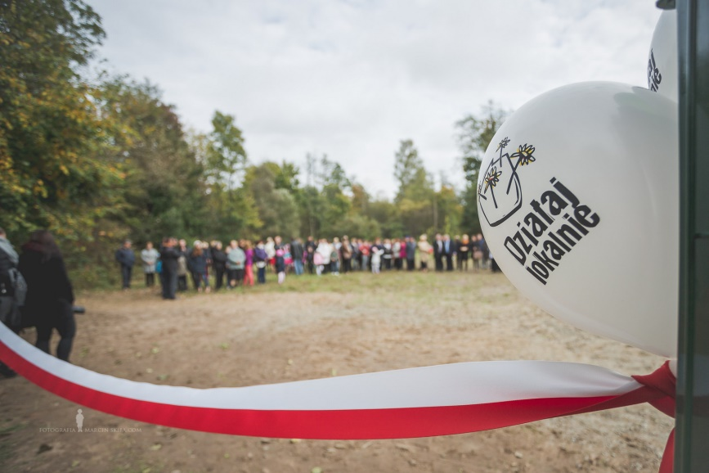
Dodatkowe możliwości dla uczestników Programu
Przydatne materiały, publikacje, są zamieszczane na stronie:
http://dzialajlokalnie.pl/strefa-grantobiorcy/

Slide 36
Dodatkowy konkurs „OPOWIEDZ…”
Konkurs „Opowiedz…”
Konkurs ma na celu zachęcenie grantobiorców Ośrodków Działaj Lokalnie do poszukiwania atrakcyjnych sposobów opisywania i promowania działań realizowanych w ramach Programu.
W Konkursie zostaną wyłonione i nagrodzone prace, które są filmową, artystyczną formą prezentacji projektów o wysokiej wartości merytorycznej. Celem Programu jest aktywizacja lokalnej społeczności oraz budowanie dobra wspólnego, co powinno znaleźć odzwierciedlenie w nadesłanych pracach.

Slide 37
Konkurs „Opowiedz…”
Stworzone w ramach Konkursu filmy stanowią formę promocji zarówno poszczególnych projektów, jak i całego Programu. Filmy mogą także zachęcać do współpracy przyszłych partnerów. To również rodzaj podziękowania dla uczestników projektów i tych, którzy wspierali działania organizacji. Filmy te warto wykorzystać w mediach społecznościowych.
Filmy powstałe w ramach Konkursu powinny spełniać następujące warunki:
pełnić funkcje komunikacyjno-promocyjne,
wykorzystywać nowoczesne technologie i bazować na kreatywnych pomysłach i rozwiązaniach,
skupiać się zarówno na treści jak i na formie prac, prezentować ciekawe inicjatywy i ich rezultaty oraz pozytywne zmiany, które zaszły w społecznościach w wyniku ich aktywności.
dokumentować proces budowania dobra wspólnego, który dokonał się dzięki realizacji projektu,
koncentrować się na osobistych historiach ludzi, liderów lokalnych, na pokazaniu konkretnych zmian w danej miejscowości, a także na wypromowaniu inicjatyw, które są ciekawą propozycją dla całego regionu.

Slide 38
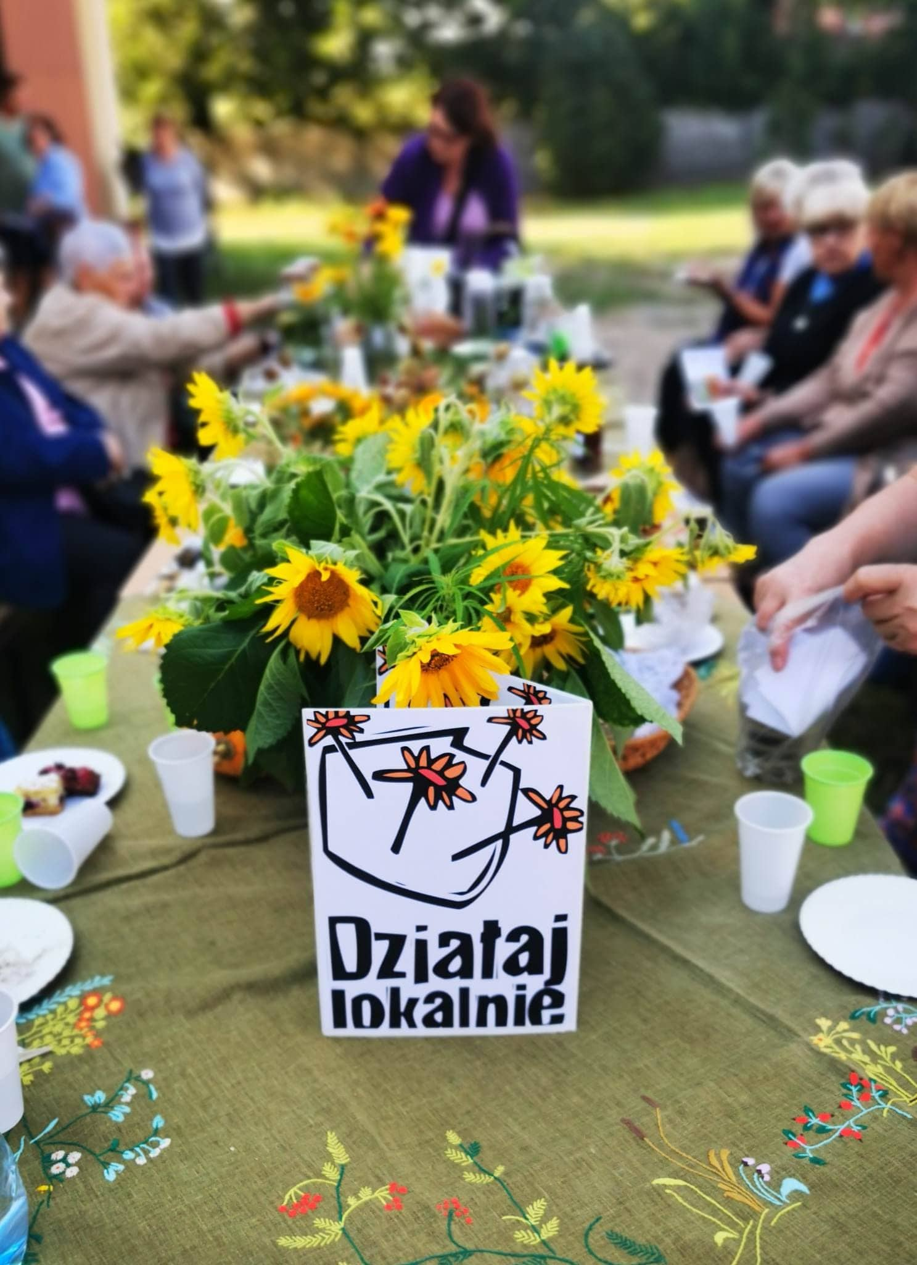
Konkurs „Opowiedz…”
W 2024 roku prowadzone są 4 kategorie konkursowe:
NASZE MIEJSCE
MAKING OFF – HISTORIA TWORZENIA PROJEKTU
BOHATER
IMPACT

Slide 39
Konkurs „Opowiedz…”
Kategorie konkursowe cd.
Nasze miejsce
kategoria pozwala zaprezentować filmy o przestrzeniach, które łączą ludzi, specyfice lokalnej społeczności, wyjątkowości danego miejsca czy miejscowości w kontekście zrealizowanego projektu. Prace zgłoszone w tej kategorii mogą̨ również odnosić się̨ do poczucia tożsamości lokalnej i historii „małych ojczyzn”.
Making off – historia tworzenia projektu
kategoria pozwala zaprezentować filmy o procesie tworzenia projektu. Działania materialne, związane z budową czy rewitalizacją (np.: świetlica, park, boisko, miejsce spotkań, kwietna łąka, wiejska pasieka). Można w niej pokazać projekty oparte na wydarzeniach kulturalnych i integracyjnych (np.: warsztaty, happening, konkurs, przegląd, festyn/święto lokalne itp.), które przyciągnęły zarówno mieszkańców jak i turystów.

Slide 40
Konkurs „Opowiedz…”
Kategorie konkursowe cd.
Bohater
kategoria może zawierać filmy opowiadane z perspektywy bohatera (lidera, członka zespołu, beneficjenta), ale również pokazujące bohatera, który stał się motywem przewodnim projektu (lokalny poeta, artysta, aktywista, lokalny produkt, zwyczaj). W tej kategorii powinny znaleźć się̨ prace, które opowiedzą̨ o konkretnych osobach zaangażowanych w realizację projektu lub jego inspiratorów. Prace, przez pryzmat tych osób, zilustrują̨ proces, realizacji projektu i ewentualnie jego wpływ na lokalną społeczność.
Impact
filmy o wpływie, oddziaływaniu projektu w skali lokalnej, czy też ponadlokalnej. Kategoria ta pozwala na pokazanie konkretnych zmian, jakie zaszły we wsiach i miasteczkach, w których realizowane były projekty.

Slide 41
Konkurs „Opowiedz…”
Forma: reportaż multimedialny lub krótki film (filmy w głównej mierze składające się z fotografii, zaanimowanych zdjęć, bądź statycznych plansz, nie zostaną zakwalifikowane do Konkursu),
Czas trwania filmu: maksymalnie do 2 minut (120 sekund), Zachęcamy do zapoznania się z materiałami, które pomogą przygotować pracę:
Zestawienie prac nagrodzonych i wyróżnionych w ostatnich latach
Twórcze opowiadanie o projektach społecznych
Muzyka w pracach konkursowych
Zapis z webinarium poszerzającego wiedzę z zakresu przygotowania filmów
Wszystkie materiały dostępne na stronie http://dzialajlokalnie.pl/strefa-grantobiorcy/ menu: Konkurs „Opowiedz…”
Termin nadsyłania prac na etapie lokalnym Konkursu: 20 grudnia 2024r. Do biura LGD KOLD.

Slide 42
Dziękujemy za uwagę i zapraszamy do dyskusji www.kold.pl; e-mail: biuro@kold.pl

